Slide 1
TerminalGameEngine
一次没有完成的开发

Slide 2
项目总览
让人又爱又恨的内存——享受便利与不断地斗争
多线程的编写以及调试
C++11带来的——函数式编程支持
单元测试的编写
过度设计
一头难缠的怪兽

Slide 3
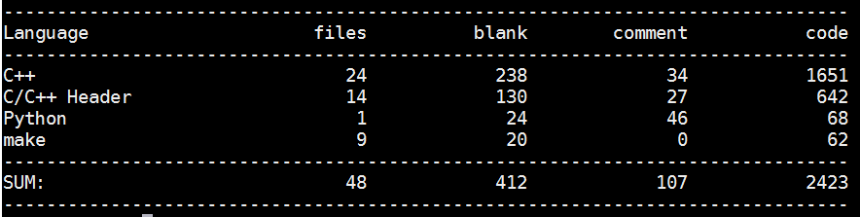
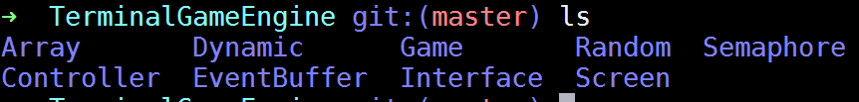
项目总览

Slide 4
项目总览
为什么重新写一遍作业？
之前写得太烂了，听了其它同学的想法，想再试一试。
碰到了切换底层框架带来的不变，尝试着手解决，目的在于开发一个游戏可以相对自由地切换框架。
历时7天x4小时/天

Slide 5
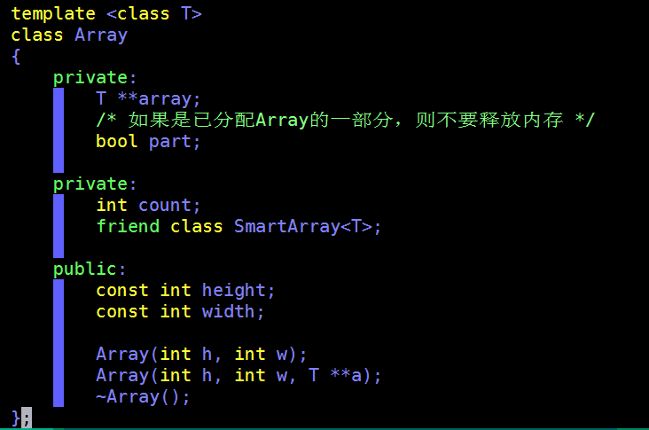
内存管理

Slide 6
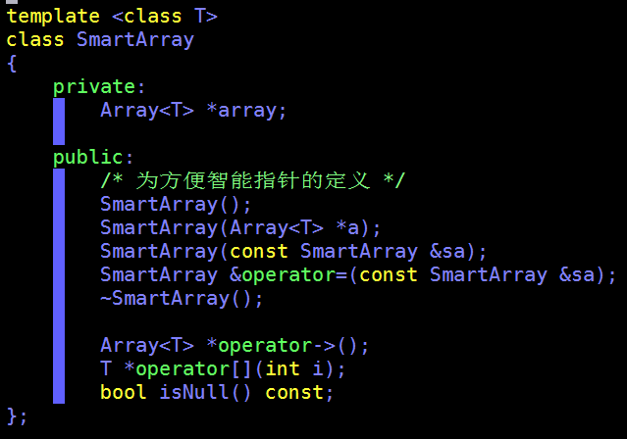
内存管理

Slide 7
内存管理
为什么需要Array？
用户不需要看到屏幕（细节），只需要看到一个封装过的数组（抽象），对数组的操作会自然而言地反映到屏幕上。
为什么不用现成的vector？
Array是二维的；
Array需要被划分（对应屏幕的划分），这种划分最经济的做法是指针；
。。。

Slide 8
内存管理
怎么样不用让用户看到new、delete？
智能指针类SmartArray
配套函数createArray
智能指针的大坑：环形引用
智能指针的小坑：需要构造函数，析构函数重载复制构造函数，赋值构造函数；容易忘记重载赋值构造函数，而且用gdb断点调试是看不出问题的（C++提供的默认赋值构造函数在gdb里根本不会显示）；并且不用=就不会出问题，很容易在测试的时候以为一切正常，但是使用的时候出问题。

Slide 9
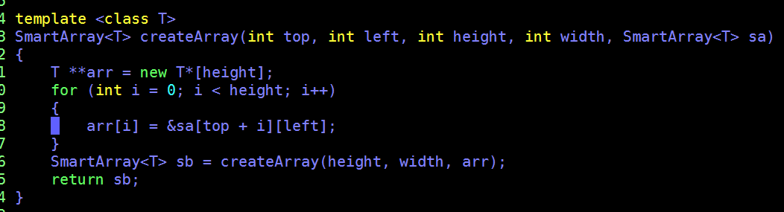
内存管理

Slide 10
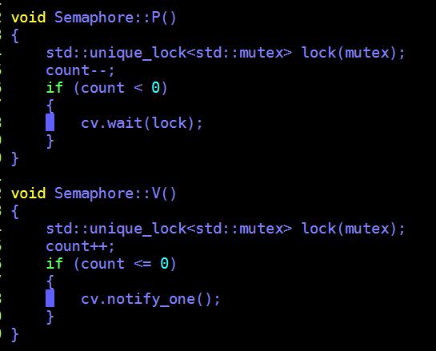
多线程

Slide 11
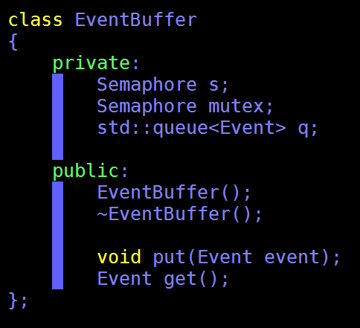
多线程

Slide 12
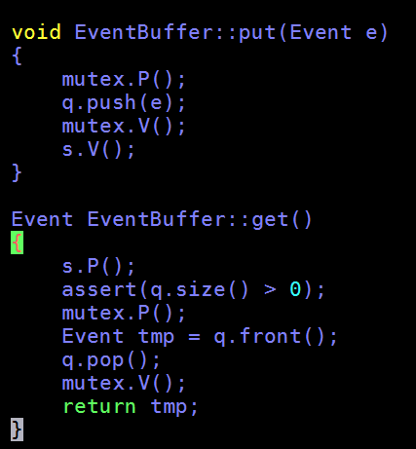
多线程
最大的坑：操作系统上讲的信号量的实现方式并不是linux（Debian8.5）的真正的实现方式
莫名奇妙地assert出错：
更坑的是，单元测试中
一次错都没有出。

Slide 13
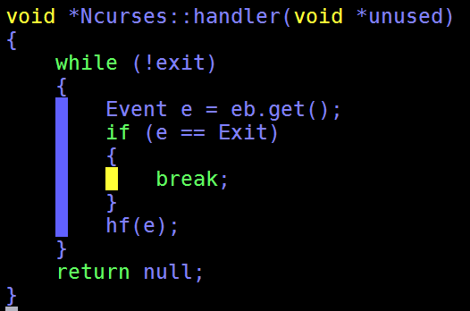
多线程
回调函数的实现？
一种方式就是借助多线程和PV操作

Slide 14
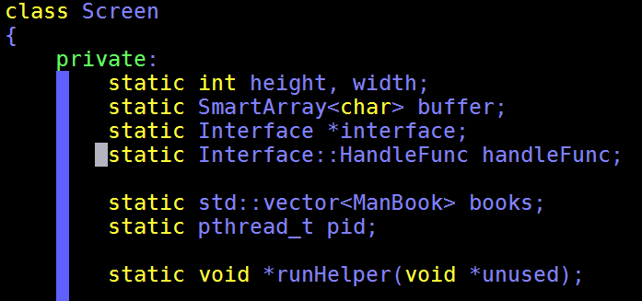
多线程
第二个坑：非静态成员函数不能作为创建线程的参数
解决方案一：静态函数，美其名曰单例模式

Slide 15
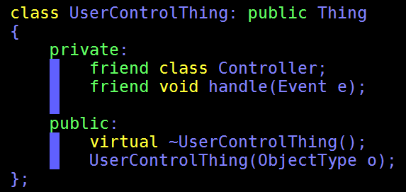
多线程
解决方案二：全局函数+全局变量+友元函数

Slide 16
多线程
为什么？
一种通用的函数类型
void *(*ThreadType)(void *unused)
非静态成员函数中看不见的this
假设原本的类型是void ()
实际类型是void (this)
怎么办？

Slide 17
C++11——函数式编程
std::bind——科里化（Currying？库里化？）
上一个问题的解决方案：std::bin(Class::func, this, ...)
std::function：提供一种安全的函数类型std::function<void (int, int, ...)>
除了这个，函数式编程可以用来干什么呢？
引用透明性，不变性——线程安全（该死的锁？）

Slide 18
C++11——函数式编程
对比Haskell，C++11可以做到哪一步呢？
如果抛开语法糖，可以实现不变形，引用透明性（const）；可以实现单子（一种极其常用的设计模式）（模板的高级用法，decltype，auto）；函数作为一等公民，随处定义，随处使用（匿名函数）；科里化（std::bind）；typeclass（模板的偏特化）……
C++11已经进化到我以前没有想象到的低不了……

Slide 19
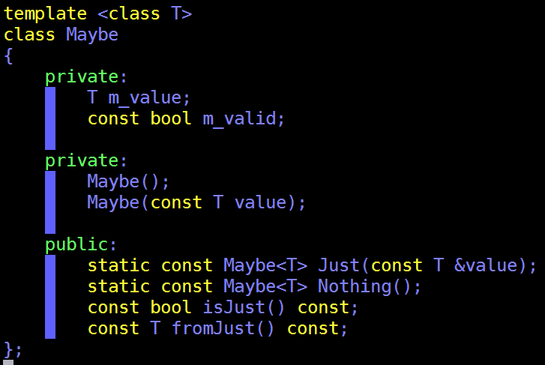
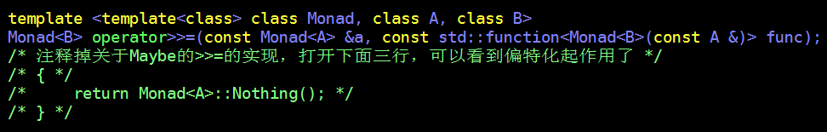
C++11——函数式编程

Slide 20
单元测试
尽可能多地覆盖边界条件
尽可能不重复
对于多线程的程序，尤为复杂
实际编写中，对于前面两个条件总是很难满足地，有的时候甚至是冲突的

Slide 21
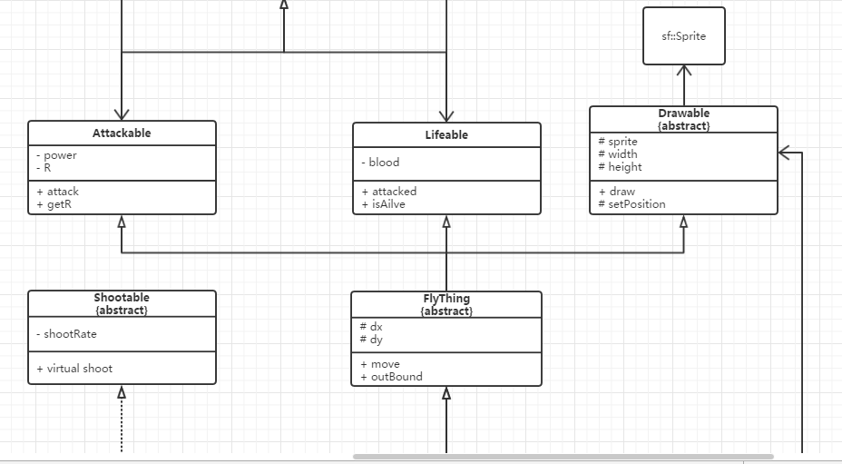
过度设计
之前的类图

Slide 22
过度设计
之后的类图
两个抽象类（作为接口使用）：UserControlThing、AutoControlThing
三个具体类：Player、Enemy、Bullet
不应该想当然地去画类图

Slide 23
一头难缠的怪兽
项目的耗时至少是预估时间的四倍（我觉得4天就能够写完，但到现在还远远没有完成）
复杂度不断上升，以至于无法管理
好好学习软工的重要性
后面会慢慢在github上更新

